Slide 1

Support Vector Machines

Slide 2
Tópicos da Aula
01
Filosofia do Modelo
Definindo Função Custo e comparando com Reg. Logística
02
Margem de Classificação
Por dentro do objetivo de otimização do modelo SVM
03
Margem de Classificação: Matemática
Entendendo como o modelo define as fronteiras de decisão
04
Kernels 1: Funções Não-Lineares
Definindo curvas a partir de Pontos de Referêcia

Slide 3
Tópicos da Aula
05
Kernels 2: Bias x Variância
Efeitos dos hiperparâmetros para resolver problemas
06
Utilizando SVM
Dicas de implementação
07

Slide 4

Filosofia do Modelo

Slide 5
Motivação
Em alguns casos, aplicar SVM pode ser uma maneira mais clara e precisa de se chegar a um algoritmo de boa performance, principalmente tratando-se de funções não-lineares.
Antes de definir alguns números importantes para o modelo, vamos relembrar algumas situações já enfrentadas…

Slide 6
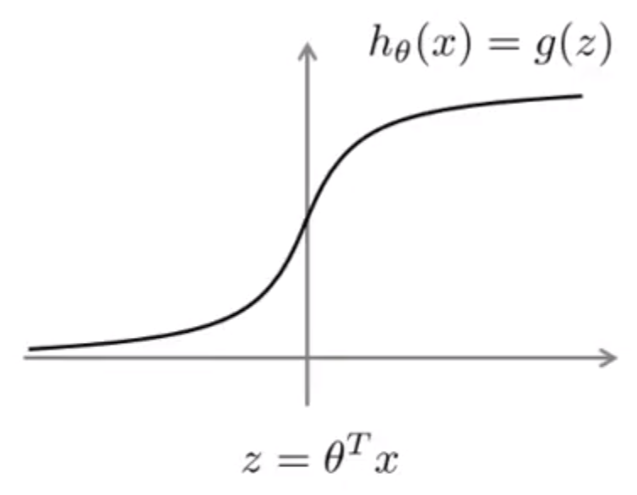





Regressão Logística: Conceitos
$$h_{θ}(x)=\frac{1}{1+e^{−θ^{T}x}}$$
Função de ativação sigmoidal
$$1$$
$$0$$
$$θ^{T}x$$
$$θ^{T}x$$
Se $y=1$, queremos que $h_{θ}\left(x\right)≈1→θ^{T}x≫0$
Se $y=0$, queremos que $h_{θ}\left(x\right)≈0→θ^{T}x≪0$

Slide 7
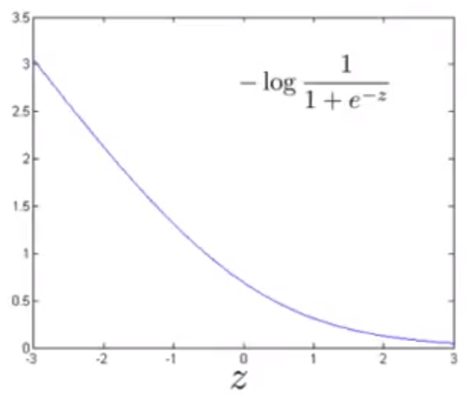
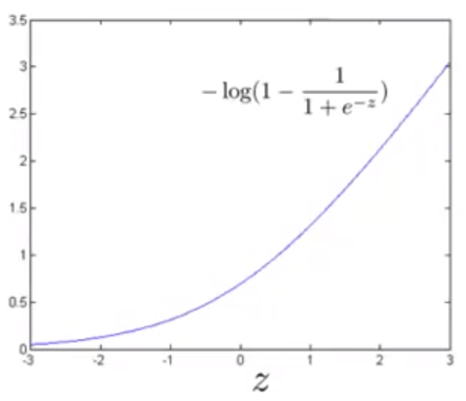



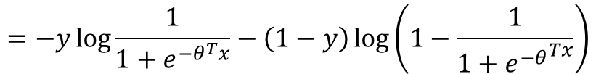

Regressão Logística: Função Custo
$$Custo de uma amostra→−\left(y\log{h_{θ}\left(x\right)}+\left(1−y\right)\log\left(1−h_{θ}\left(x\right)\right)\right)$$
$$=−y\log{\frac{1}{1+e^{−θ^{T}x}}−\left(1−y\right)\log\left(1−\frac{1}{1+{e^{−θ}}^{Tx}}\right)}$$
$$0$$
$$0$$
Se $y=1→$ $θ^{T}x≫0$
Se $y=0→$ $θ^{T}x≪0$

Slide 8




Função Custo: uma outra definição
$$Custo de uma amostra→−\left(y\log{h_{θ}\left(x\right)}+\left(1−y\right)\log\left(1−h_{θ}\left(x\right)\right)\right)$$
$$=−y\log{\frac{1}{1+e^{−θ^{T}x}}−\left(1−y\right)\log\left(1−\frac{1}{1+{e^{−θ}}^{Tx}}\right)}$$
$$0$$
Se $y=1→$ $θ^{T}x≫0$
Se $y=0→$ $θ^{T}x≪0$
$$cost_{1}(z)$$
$$cost_{0}(z)$$

Slide 9
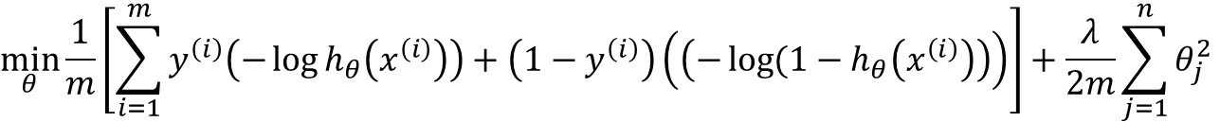


Support Vector Machine
Regressão Logística:
$$\min_{θ}{\frac{1}{m}\left[\sum_{i=1}^{m}{y^{\left(i\right)}\left(−\log{h_{θ}\left(x^{\left(i\right)}\right)}\right)+\left(1−y^{\left(i\right)}\right)\left(\left(−\log{(1−h_{θ}\left(x^{\left(i\right)}\right)}\right)\right)}\right]+\frac{λ}{2m}\sum_{j=1}^{n}{θ_{j}^{2}}}$$
$$\frac{1}{1+e^{−θ^{T}x}}$$
$$\frac{1}{1+e^{−θ^{T}x}}$$

Slide 10




Support Vector Machine
Regressão Logística:
$$\min_{θ}{\frac{1}{m}\left[\sum_{i=1}^{m}{y^{\left(i\right)}\left(−\log{h_{θ}\left(x^{\left(i\right)}\right)}\right)+\left(1−y^{\left(i\right)}\right)\left(\left(−\log{(1−h_{θ}\left(x^{\left(i\right)}\right)}\right)\right)}\right]+\frac{λ}{2m}\sum_{j=1}^{n}{θ_{j}^{2}}}$$
Se $y=1→$ $θ^{T}x≫0$
Se $y=0→$ $θ^{T}x≪0$
$$cost_{1}(z)$$
$$cost_{0}(z)$$

Slide 11
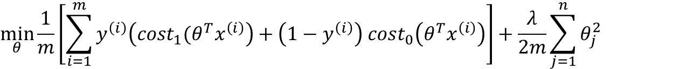
Support Vector Machine
Regressão Logística:
$$\min_{θ}{\frac{1}{m}\left[\sum_{i=1}^{m}{y^{\left(i\right)}\left(−\log{h_{θ}\left(x^{\left(i\right)}\right)}\right)+\left(1−y^{\left(i\right)}\right)\left(\left(−\log{(1−h_{θ}\left(x^{\left(i\right)}\right)}\right)\right)}\right]+\frac{λ}{2m}\sum_{j=1}^{n}{θ_{j}^{2}}}$$
Support Vector Machine:
$$\min_{θ}{\frac{1}{m}\left[\sum_{i=1}^{m}{y^{\left(i\right)}\left(cost_{1}(θ^{T}x^{\left(i\right)}\right)+\left(1−y^{\left(i\right)}\right) cost_{0}\left(θ^{T}x^{\left(i\right)}\right)}\right]+\frac{λ}{2m}\sum_{j=1}^{n}{θ_{j}^{2}}}$$
$$\min_{μ}{{\left(μ−5\right)}^{2}+1→μ=5}$$
Vamos reescrever a função sem alterar seu valor
$$\min_{μ}{10{\left(μ−5\right)}^{2}+10→μ=5}$$

Slide 12





Support Vector Machine
Regressão Logística:
$$\min_{θ}{\frac{1}{m}\left[\sum_{i=1}^{m}{y^{\left(i\right)}\left(−\log{h_{θ}\left(x^{\left(i\right)}\right)}\right)+\left(1−y^{\left(i\right)}\right)\left(\left(−\log{(1−h_{θ}\left(x^{\left(i\right)}\right)}\right)\right)}\right]+\frac{λ}{2m}\sum_{j=1}^{n}{θ_{j}^{2}}}$$
$$A$$
$$B$$
Support Vector Machine:
$$\min_{θ}{\frac{1}{m}\left[\sum_{i=1}^{m}{y^{\left(i\right)}\left(cost_{1}(θ^{T}x^{\left(i\right)}\right)+\left(1−y^{\left(i\right)}\right) cost_{0}\left(θ^{T}x^{\left(i\right)}\right)}\right]+\frac{λ}{2m}\sum_{j=1}^{n}{θ_{j}^{2}}}$$
Baseado na importância para cada termo
$$C=\frac{1}{λ}$$
$$A+λB$$
$$CA+B$$

Slide 13
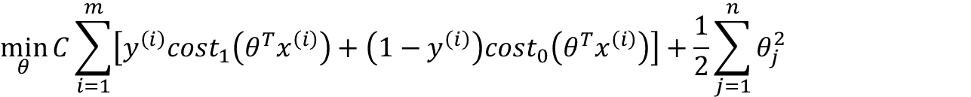
Support Vector Machine
Regressão Logística:
$$\min_{θ}{\frac{1}{m}\left[\sum_{i=1}^{m}{y^{\left(i\right)}\left(−\log{h_{θ}\left(x^{\left(i\right)}\right)}\right)+\left(1−y^{\left(i\right)}\right)\left(\left(−\log{(1−h_{θ}\left(x^{\left(i\right)}\right)}\right)\right)}\right]+\frac{λ}{2m}\sum_{j=1}^{n}{θ_{j}^{2}}}$$
$$A$$
$$B$$
Support Vector Machine:
$$\min_{θ}{\frac{1}{m}\left[\sum_{i=1}^{m}{y^{\left(i\right)}\left(cost_{1}(θ^{T}x^{\left(i\right)}\right)+\left(1−y^{\left(i\right)}\right) cost_{0}\left(θ^{T}x^{\left(i\right)}\right)}\right]+\frac{λ}{2m}\sum_{j=1}^{n}{θ_{j}^{2}}}$$
$$\min_{θ}{C\sum_{i=1}^{m}{\left[y^{\left(i\right)}cost_{1}\left(θ^{T}x^{\left(i\right)}\right)+\left(1−y^{\left(i\right)}\right)cost_{0}\left(θ^{T}x^{\left(i\right)}\right)\right]}+\frac{1}{2}\sum_{j=1}^{n}{θ_{j}^{2}}}$$

Slide 14
Support Vector Machine
Regressão Logística:
$$\min_{θ}{\frac{1}{m}\left[\sum_{i=1}^{m}{y^{\left(i\right)}\left(−\log{h_{θ}\left(x^{\left(i\right)}\right)}\right)+\left(1−y^{\left(i\right)}\right)\left(\left(−\log{(1−h_{θ}\left(x^{\left(i\right)}\right)}\right)\right)}\right]+\frac{λ}{2m}\sum_{j=1}^{n}{θ_{j}^{2}}}$$
$$A$$
$$B$$
Support Vector Machine:
$$\min_{θ}{\frac{1}{m}\left[\sum_{i=1}^{m}{y^{\left(i\right)}\left(cost_{1}(θ^{T}x^{\left(i\right)}\right)+\left(1−y^{\left(i\right)}\right) cost_{0}\left(θ^{T}x^{\left(i\right)}\right)}\right]+\frac{λ}{2m}\sum_{j=1}^{n}{θ_{j}^{2}}}$$
$$\min_{θ}{C\sum_{i=1}^{m}{\left[y^{\left(i\right)}cost_{1}\left(θ^{T}x^{\left(i\right)}\right)+\left(1−y^{\left(i\right)}\right)cost_{0}\left(θ^{T}x^{\left(i\right)}\right)\right]}+\frac{1}{2}\sum_{j=1}^{n}{θ_{j}^{2}}}$$

Slide 15
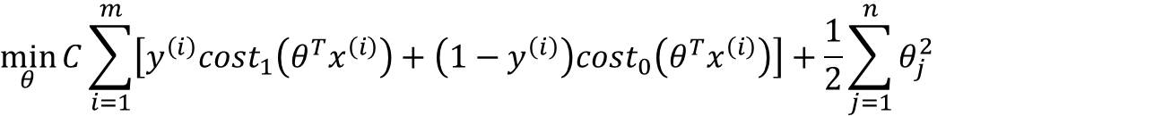



Support Vector Machine
Support Vector Machine:
$$\min_{θ}{C\sum_{i=1}^{m}{\left[y^{\left(i\right)}cost_{1}\left(θ^{T}x^{\left(i\right)}\right)+\left(1−y^{\left(i\right)}\right)cost_{0}\left(θ^{T}x^{\left(i\right)}\right)\right]}+\frac{1}{2}\sum_{j=1}^{n}{θ_{j}^{2}}}$$
Hypothesis:
$$1 se θ^{T}x>0$$
$$h_{θ}\left(x\right)$$
$$0 otherwise$$

Slide 16
Margem de Classificação

Slide 17
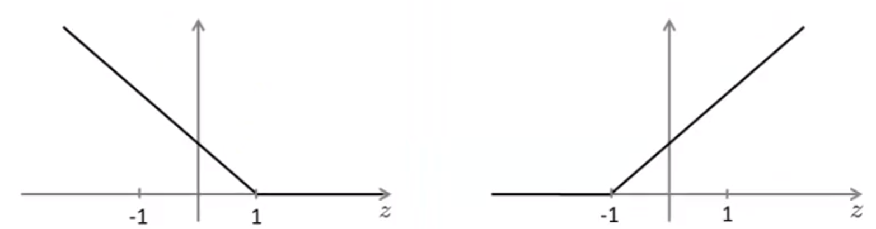

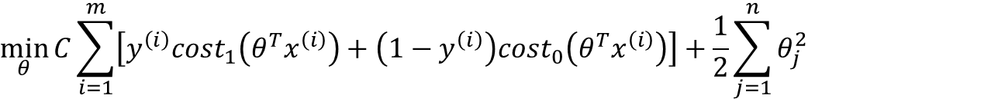





Otimização da Função
$$\min_{θ}{C\sum_{i=1}^{m}{\left[y^{\left(i\right)}cost_{1}\left(θ^{T}x^{\left(i\right)}\right)+\left(1−y^{\left(i\right)}\right)cost_{0}\left(θ^{T}x^{\left(i\right)}\right)\right]}+\frac{1}{2}\sum_{j=1}^{n}{θ_{j}^{2}}}$$
$$cost_{1}(z)$$
$$cost_{0}(z)$$
Custo 0
$$z≥1$$
$$z≤−1$$
Se $y=1→$ $θ^{T}x≥1$
para minimizar o custo
Se $y=0→$ $θ^{T}x≤−1$

Slide 18
Otimização da Função
$$\min_{θ}{C\sum_{i=1}^{m}{\left[y^{\left(i\right)}cost_{1}\left(θ^{T}x^{\left(i\right)}\right)+\left(1−y^{\left(i\right)}\right)cost_{0}\left(θ^{T}x^{\left(i\right)}\right)\right]}+\frac{1}{2}\sum_{j=1}^{n}{θ_{j}^{2}}}$$
Considerando um valor extremamente alto para o parâmetro C ($e.g=100.000$)

Slide 19
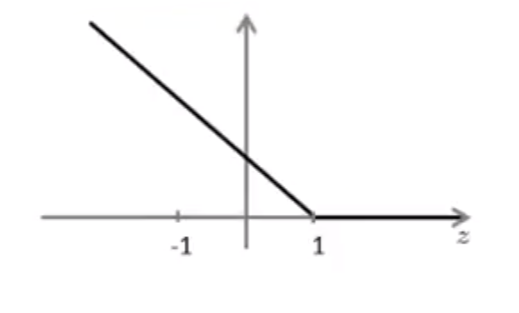
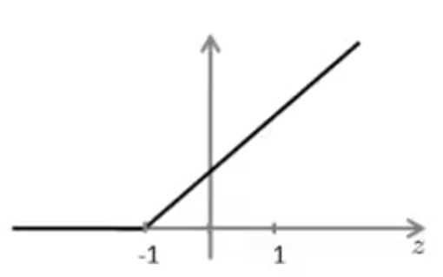



Otimização da Função
$$\min_{θ}{C\sum_{i=1}^{m}{\left[y^{\left(i\right)}cost_{1}\left(θ^{T}x^{\left(i\right)}\right)+\left(1−y^{\left(i\right)}\right)cost_{0}\left(θ^{T}x^{\left(i\right)}\right)\right]}+\frac{1}{2}\sum_{j=1}^{n}{θ_{j}^{2}}}$$
$$=0→para minimizar o custo$$
$$Sempre que y^{\left(i\right)}=1:$$
$$θ^{T}x≥1$$
$$Sempre que y^{\left(i\right)}=0:$$
$$θ^{T}x≤−1$$

Slide 20

Minimizando o Custo
$$\min_{θ}{C\sum_{i=1}^{m}{\left[y^{\left(i\right)}cost_{1}\left(θ^{T}x^{\left(i\right)}\right)+\left(1−y^{\left(i\right)}\right)cost_{0}\left(θ^{T}x^{\left(i\right)}\right)\right]}+\frac{1}{2}\sum_{j=1}^{n}{θ_{j}^{2}}}$$
$$=0→para minimizar o custo$$
$$Sempre que y^{\left(i\right)}=1:$$
$$\min_{θ}{C×0+\frac{1}{2}\sum_{j=1}^{n}{θ_{j}^{2}}}$$
$$θ^{T}x≥1$$
$$Sempre que y^{\left(i\right)}=0:$$
Com isso, são obtidas interessantes fronteiras de decisão
$$θ^{T}x≤−1$$

Slide 21
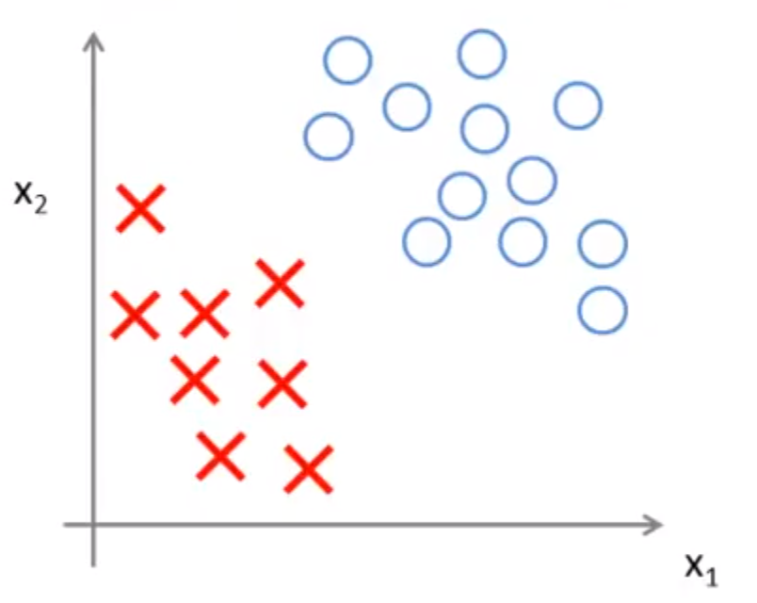
Fronteira de Decisão
Dados linearmente separáveis
1 – Uma boa fronteira?
2 – Melhor ou pior?
3 – Parece mais eficiente!
Margem

Slide 22
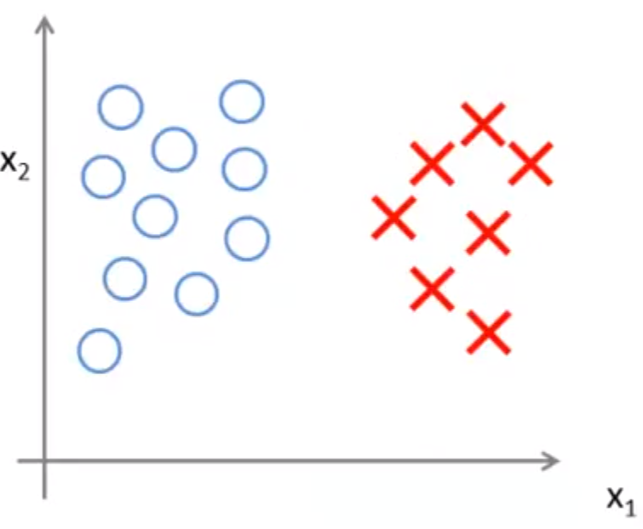



Fronteira de Decisão: Outliers
$$C→elevado$$
Sensível a outliers
$$C não tão elevado$$

Slide 23
Margem de Classificação: Matemática dos Bastidores

Slide 24
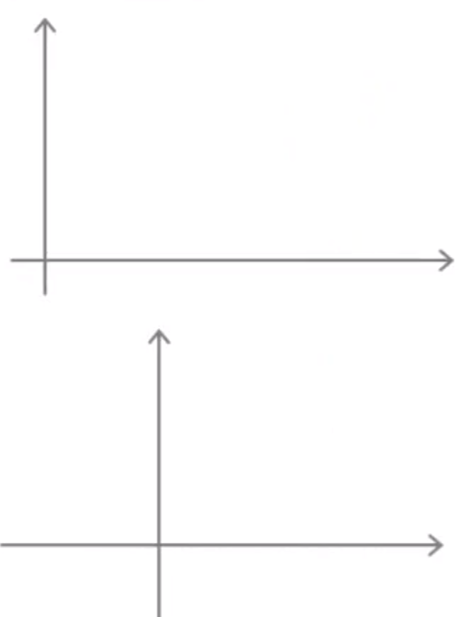


















Produto Interno de Vetores
$$v$$
$$u=\left[\begin{matrix}u_{1} \\ u_{2}\end{matrix}\right]$$
$$v=\left[\begin{matrix}v_{1} \\ v_{2}\end{matrix}\right]$$
$$v_{2}$$
$$u^{T}v=\left[\begin{matrix}u_{1} & u_{2}\end{matrix}\right]\left[\begin{matrix}v_{1} \\ v_{2}\end{matrix}\right]$$
$$u_{2}$$
$$u$$
$$\left|\left|u\right|\right|=norma de u →\sqrt{u_{1}^{2}+u_{2}^{2}}∈R$$
$$p$$
$$v_{1}$$
$$u_{1}$$
$$p=projeção ortogonal de v em u (>0 ou<0)$$
$$u^{T}v=p.\left|\left|u\right|\right|=u_{1}v_{1}+u_{2}v_{2}=v^{T}u$$
$$p∈R$$
$$u$$
$$v$$
$$>90°$$
$$p$$
$$p<0$$

Slide 25
Produto Interno de Vetores
Como utilizar estes conceitos para entender o objetivo de otimização do Support Vector Machine?

Slide 26
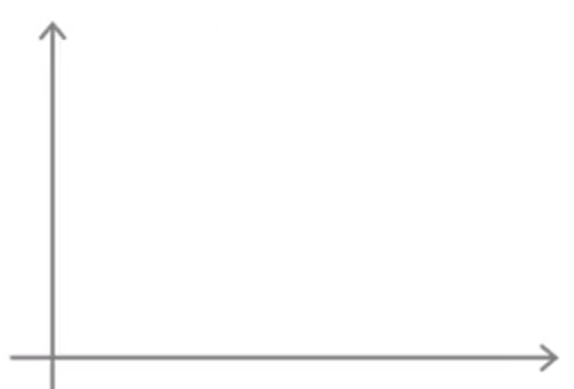
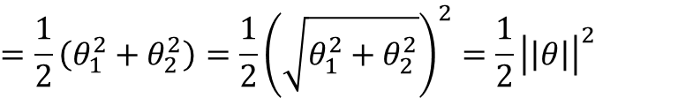














SVM Fronteira de Decisão
$$\min_{θ}{\frac{1}{2}\sum_{j=1}^{n}{θ_{j}^{2}}}$$
$$=\frac{1}{2}\left(θ_{1}^{2}+θ_{2}^{2}\right)=\frac{1}{2}{\left(\sqrt{θ_{1}^{2}+θ_{2}^{2}}\right)}^{2}=\frac{1}{2}{\left|\left|θ\right|\right|}^{2}$$
Objetivo de otimização SVM: minimizar a norma quadrada do vetor de parâmetros
$$θ^{T}x^{\left(i\right)}≥1→se y^{\left(i\right)}=1$$
$$x^{\left(i\right)}$$
$$θ^{T}x^{\left(i\right)}≤−1→se y^{\left(i\right)}=0$$
$$x_{2}^{\left(i\right)}$$
$$θ^{T}x^{\left(i\right)}=p^{(i)}.\left|\left|θ\right|\right|$$
$$=θ_{1}x_{1}^{\left(i\right)}+θ_{2}x_{2}^{(i)}$$
$$Simplificando:θ_{0}=0 →n=2$$
$$θ$$
$$θ^{T}x^{\left(i\right)}=u^{T}v$$
$$θ_{2}$$
$$p^{(i)}$$
$$x_{1}^{\left(i\right)}$$
$$θ_{1}$$

Slide 27
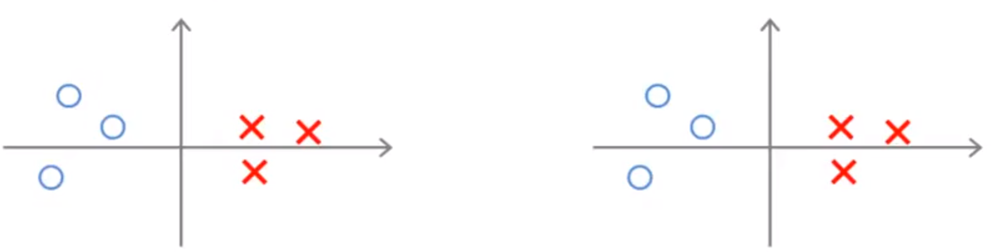











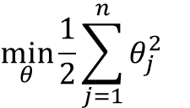







SVM Fronteira de Decisão
$$\min_{θ}{\frac{1}{2}\sum_{j=1}^{n}{θ_{j}^{2}}}$$
$$p^{(i)}.\left|\left|θ\right|\right|≥1→se y^{\left(i\right)}=1$$
Objetivo de otimização SVM: minimizar a norma quadrada do vetor de parâmetros
$$p^{(i)}.\left|\left|θ\right|\right|≤−1→se y^{\left(i\right)}=0$$
Margem
$$p^{(1)}.\left|\left|θ\right|\right|≥1$$
$$p^{(1)}.\left|\left|θ\right|\right|≥1$$
$$p^{(1)}$$
$$θ$$
$$p^{(1)}≈0→\left|\left|θ\right|\right| alto$$
$$x^{\left(2\right)}$$
$$p^{(1)} alto→\left|\left|θ\right|\right| baixo$$
$$x^{\left(2\right)}$$
$$p^{(1)}$$
$$θ$$
$$x^{\left(1\right)}$$
$$p^{(2)}$$
$$x^{\left(1\right)}$$
$$p^{(2)}.\left|\left|θ\right|\right|≤−1$$
$$p^{(2)}.\left|\left|θ\right|\right|≤−1$$
$$p^{(2)}≈0→\left|\left|θ\right|\right| alto$$
$$p^{(2)}<0$$
$$p^{(2)} alto→\left|\left|θ\right|\right| baixo$$

Slide 28
Kernels 1: Funções não-lineares

Slide 29
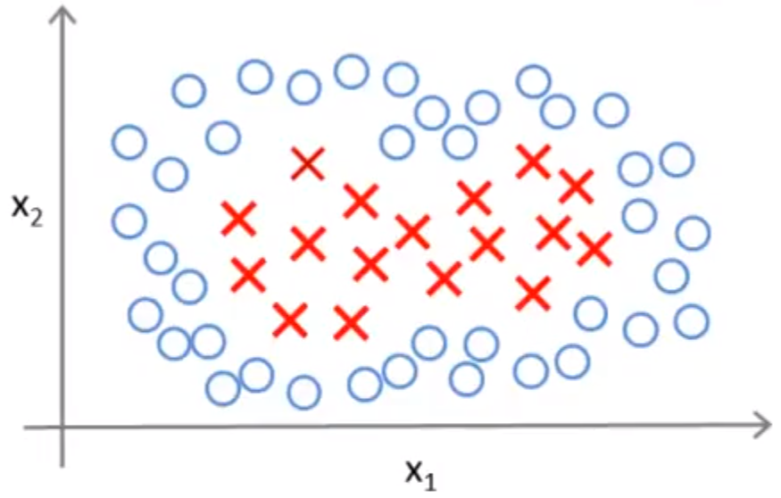

SVM Fronteiras Não-Lineares
Maneira de enquadrar os dados: features polinomiais
$$θ_{0}+θ_{1}x_{1}+θ_{2}x_{2}+θ_{3}x_{1}x_{2}+θ_{4}x_{1}^{2}+θ_{5}x_{2}^{2}+…$$
$$h_{θ}\left(x\right)=$$
$$1 se θ_{0}+θ_{1}x_{1}+θ_{2}x_{2}+…≥0$$
$$0 otherwise$$
$${h_{θ}=θ}_{0}+θ_{1}f_{1}+θ_{2}f_{2}+θ_{3}f_{3}+θ_{4}f_{4}+θ_{5}f_{5}+…$$
Pergunta:
Há uma melhor maneira de se escolher as features polinomiais “f”?
$$onde f_{1}=x_{1},f_{2}=x_{2},f_{3}=x_{1}x_{2},f_{4}=x_{1}^{2},f_{5}=x_{2}^{2},…$$

Slide 30
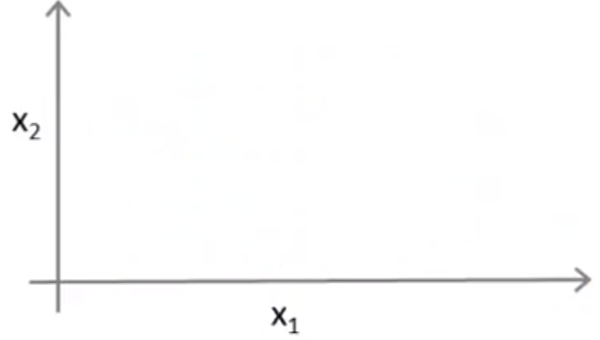
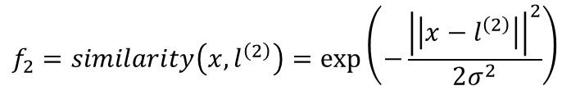
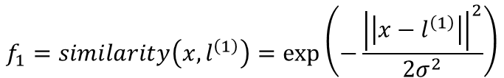





Gaussian Kernel
Pontos de Referência (landmarks):
Escolher aleatoriamente alguns pontos de referência (landmarks) na distribuição dos dados.
$$l^{\left(1\right)}$$
$$l^{\left(3\right)}$$
$$l^{\left(2\right)}$$
Definindo novas features:
A partir destes pontos, calcular novas features baseadas em uma função de similaridade
$$f_{1}=similarity\left(x,l^{\left(1\right)}\right)=\exp\left(−\frac{{\left|\left|x−l^{\left(1\right)}\right|\right|}^{2}}{2σ^{2}}\right)$$
Distância Euclidiana
Dado x:
$$f_{2}=similarity\left(x,l^{\left(2\right)}\right)=\exp\left(−\frac{{\left|\left|x−l^{\left(2\right)}\right|\right|}^{2}}{2σ^{2}}\right)$$
$$Kernel$$
$$Gaussian Kernel$$

Slide 31

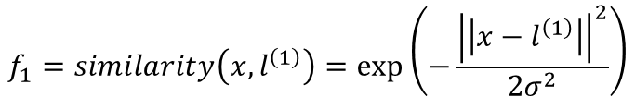



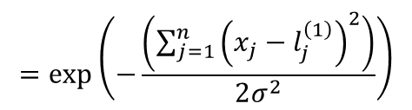


Kernels e Similaridade
$$f_{1}=similarity\left(x,l^{\left(1\right)}\right)=\exp\left(−\frac{{\left|\left|x−l^{\left(1\right)}\right|\right|}^{2}}{2σ^{2}}\right)$$
$$=\exp\left(−\frac{\left({\sum_{j=1}^{n}{\left(x_{j}−l_{j}^{\left(1\right)}\right)}}^{2}\right)}{2σ^{2}}\right)$$
$$Se x≈l^{\left(1\right)}:$$
Pontos de Referência (landmarks):
No exemplo, utilizamos 3 pontos aleatórios
$l^{\left(1\right)}$, $l^{\left(2\right)}$, $l^{\left(3\right)}$
$$f_{1}≈\exp\left(−\frac{0^{2}}{2σ^{2}}\right)≈1$$
Novas features para o modelo:
Dado uma amostra $x$, temos então 3 novas features para o modelo definidas por $f_{1}$, $f_{2}$, $f_{3}$
$$Se x estiver longe de l^{\left(1\right)}:$$
$$f_{1}≈\exp\left(−\frac{{(numero alto)}^{2}}{2σ^{2}}\right)≈0$$

Slide 32
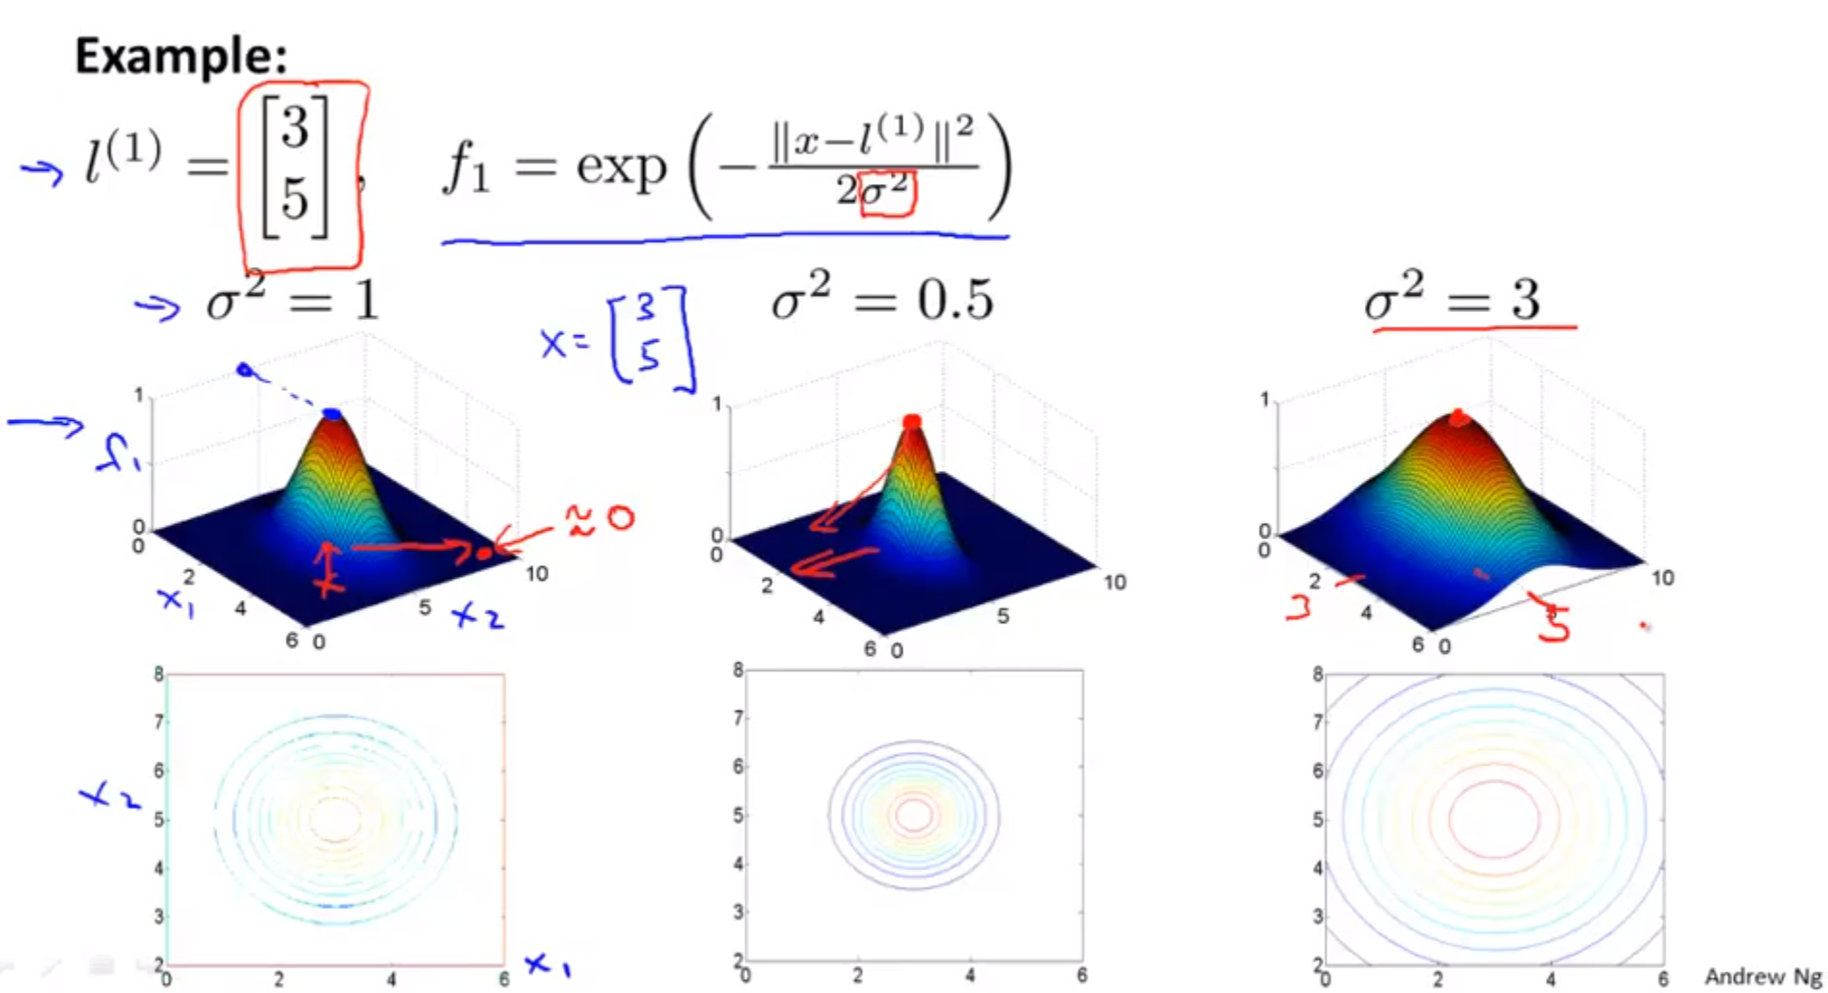
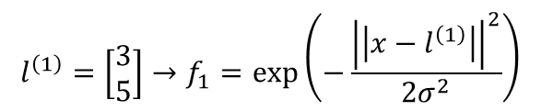
Exemplo Prático
$$l^{\left(1\right)}=\left[\begin{matrix}3 \\ 5\end{matrix}\right]→f_{1}=\exp\left(−\frac{{\left|\left|x−l^{\left(1\right)}\right|\right|}^{2}}{2σ^{2}}\right)$$

Slide 33



















Exemplo Prático
$$y=1 quando:$$
$$l^{\left(1\right)}$$
$$x$$
$$l^{\left(2\right)}$$
$$Predict y=1$$
$$h_{θ}\left(x\right)=θ_{0}+θ_{1}f_{1}+θ_{2}f_{2}+θ_{3}f_{3}≥0$$
$$x$$
$$l^{\left(3\right)}$$
Dado $x$, calcula-se $f_{1}, f_{2}$ e $f_{3}$
$$Predict y=0$$
$$x$$
Suponhamos que, após o treinamento, temos:
$$θ_{0}=−0.5, { θ}_{1}=1, { θ}_{2}=1, { θ}_{3}=0$$
$$f_{1}≈1, { f}_{2}≈0, f_{3}≈0$$
$$h_{θ}\left(x\right)=θ_{0}+θ_{1}×1+θ_{2}×0+θ_{3}×0$$
$$=−0.5+1$$
$$=0.5≥0$$
$$→y=1$$
$$f_{1}≈0, { f}_{2}≈0, f_{3}≈0$$
$$h_{θ}\left(x\right)=θ_{0}+θ_{1}×0+θ_{2}×0+θ_{3}×0$$
$$=−0.5≤0$$
$$→y=0$$
$$y=1$$

Slide 34



Pontos de Referência
$$l^{\left(1\right)}$$
$$l^{\left(3\right)}$$
Até agora, vimos o passo a passo para obtenção
de novas features “f” para o modelo SVM através de
pontos de referência “l” (ou landmarks) que, por sua
vez, foram postos aleatoriamente.
$$l^{\left(2\right)}$$
Onde colocar os Pontos de Referência?

Slide 35
Kernels 2: Bias vs Variância

Slide 36
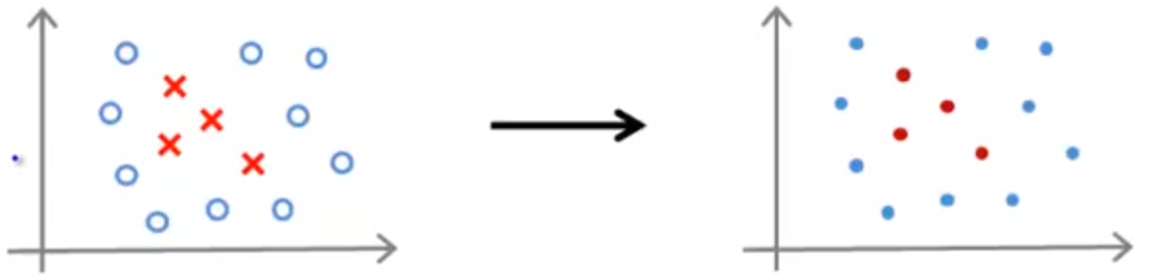
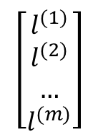





Posicionamento dos Pontos de Referência
$$x^{\left(1\right)}$$
$$l^{\left(1\right)}$$
$$x^{\left(2\right)}$$
$$l^{\left(2\right)}$$
$$\left[\begin{matrix}l^{(1)} \\ l^{(2)} \\ … \\ l^{(m)}\end{matrix}\right]$$
$$m→quantidade de amostras →$$

Slide 37









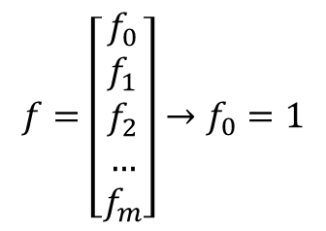
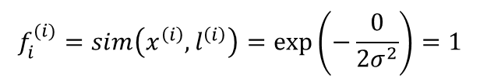
SVM com Kernels
Dado $\left(x^{\left(1\right)},y^{\left(1\right)}\right), \left(x^{\left(2\right)}, y^{\left(2\right)}\right), …, \left(x^{\left(m\right)}, y^{\left(m\right)}\right)$
Escolher $l^{(1)}=x^{(1)},l^{(2)}=x^{(2)}, …,l^{(2)}=x^{(2)}$
Tendo um exemplo $x:$
$$f=\left[\begin{aligned}f_{0} \\ f_{1} \\ f_{2} \\ … \\ f_{m}\end{aligned}\right]→f_{0}=1$$
$$f_{1}=similarity\left(x, l^{\left(1\right)}\right)$$
$$f_{2}=similarity\left(x, l^{\left(2\right)}\right)$$
$$…$$
Para um dado de treino $\left(x^{\left(i\right)},y^{\left(i\right)}\right):$
$$f_{1}^{(i)}=sim\left(x^{\left(i\right)},l^{\left(1\right)}\right)$$
$$f_{2}^{(i)}=sim\left(x^{\left(i\right)},l^{\left(2\right)}\right)$$
$$f_{i}^{(i)}=sim\left(x^{\left(i\right)},l^{\left(i\right)}\right)=\exp\left(−\frac{0}{2σ^{2}}\right)=1$$
$$f_{m}^{(i)}=sim\left(x^{\left(i\right)},l^{\left(m\right)}\right)$$

Slide 38


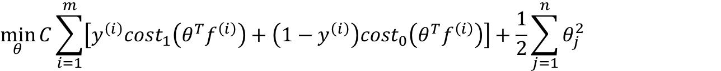

SVM com Kernels
Hypothesis: Dado $x$, computar features $f∈R^{m+1}$
$$"y=1" se θ^{T}f≥0→θ_{0}f_{0}+θ_{1}f_{1}+θ_{2}f_{2}+…+θ_{m}f_{m}$$
Como obter os parâmetros $θ?$
Função Custo:
$$n=m$$
$$\min_{θ}{C\sum_{i=1}^{m}{\left[y^{\left(i\right)}cost_{1}\left(θ^{T}f^{\left(i\right)}\right)+\left(1−y^{\left(i\right)}\right)cost_{0}\left(θ^{T}f^{\left(i\right)}\right)\right]}+\frac{1}{2}\sum_{j=1}^{n}{θ_{j}^{2}}}$$

Slide 39
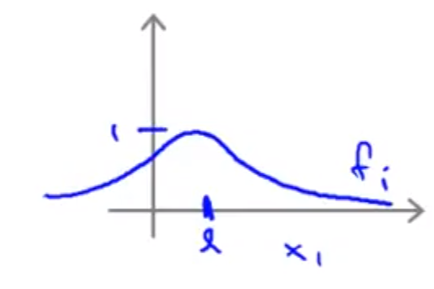
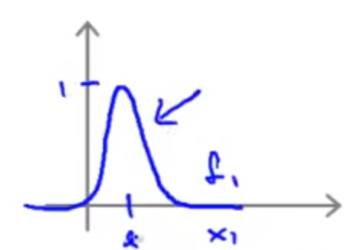
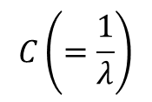





Parâmetros do SVM
$$C\left(=\frac{1}{λ}\right)$$
C elevado: Bias baixo e variância alta
$$\left(λ baixo\right)$$
C baixo: Bias alto e variância baixa
$$\left(λ alto\right)$$
$$σ^{2}$$
$σ^{2}$elevado: Features $f_{i}$ possuem variação suave.
Bias alto e variância baixa
$σ^{2}$baixo: Features $f_{i}$ possuem variação brusca.
Bias baixo e variância alta

Slide 40
Utilizando SVM

Slide 41

SVM na Prática
Bibliotecas Prontas: Cálculos já desenvolvidos para encontrar os parâmetros $θ$
Hiperparâmetros: Será necessário especificar:
C: Sensibilidade do modelo a outliers (bias vs variância)
Kernel: Função de similaridade
$σ^{2}$: Nível de variação das novas features $f_{i}$
Se o Kernel escolhido for o Gaussian Kernel, é importante definir um detalhe:

Slide 42
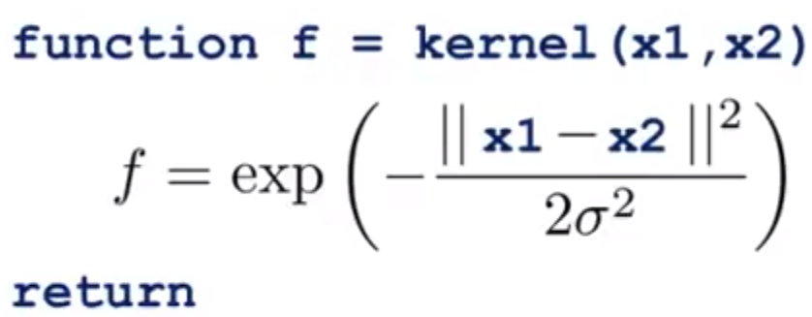





Gaussian Kernel
Será necessário implementar, dependendo da biblioteca
Importante: Performar feature scaling antes de aplicar o Gaussian Kernel!
$${\left|\left|x−l\right|\right|}^{2}$$
$$→v=x−l$$
$${\left|\left|v\right|\right|}^{2}=v_{1}^{2}+v_{2}^{2}+…+v_{n}^{2}$$
$$={\left(x_{1}−l_{1}\right)}^{2}+{\left(x_{2}−l_{2}\right)}^{2}+…+{\left(x_{n}−l_{n}\right)}^{2}$$
Dominante
$$1000 feet^{2}$$
$$1\sim 5 bedrooms$$

Slide 43
Outras Opções de Kernel
É necessário satisfazer “Mercer’s Theorem” para que as implementações converjam
Polynomial Kernel
$$k\left(x, l\right)={\left(x^{T}l\right)}^{2} …ou …{\left(x^{T}l\right)}^{3}, {\left(x^{T}l+1\right)}^{3}, etc…$$
String Kernel
Chi-square Kernel
Histogram
Intersection Kernel
...

Slide 44
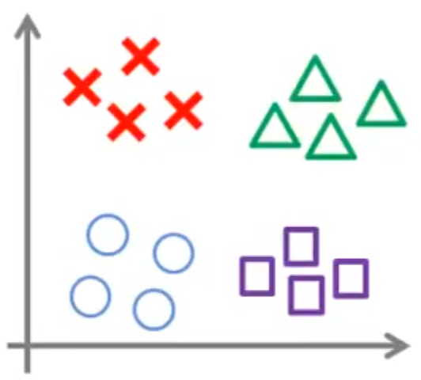


Multiclass Classification
$$y∈\left\{1, 2, 3, …, K\right\}$$
One vs All: falamos nele em Regressão Logística!
Treinar K SVMs para distinguir cada label
Obter um set de parâmetros para cada label
Escolher a classe com o maior ${\left(θ^{\left(i\right)}\right)}^{T}x$

Slide 45






Regressão Logística x SVM
$$n≥m →$$
$$n=10.000, m=10\sim 10.000$$
Usar Regressão Logística ou SVM sem Kernel (“linear kernel”)
$$\text{"}\text{n}\text{" }pequeno e \text{"}\text{m}" medio→$$
$$n=1\sim 1.000, m=10\sim 10.000$$
Usar SVM com Gaussian Kernel
$$\text{"}\text{n}\text{" }pequeno e \text{"}\text{m}" grande→$$
$$n=1\sim 1.000, m=50.000+$$
Criar/calcular mais features e utilizar Regressão Logística ou SVM sem Kernel

